Slide 1

集合类
主讲人：赵峰

Slide 2
本次课程内容
集合类概述
Collection接口
List集合
Set集合
Map集合

Slide 3
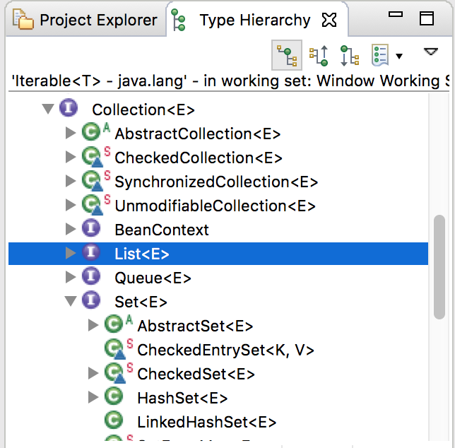
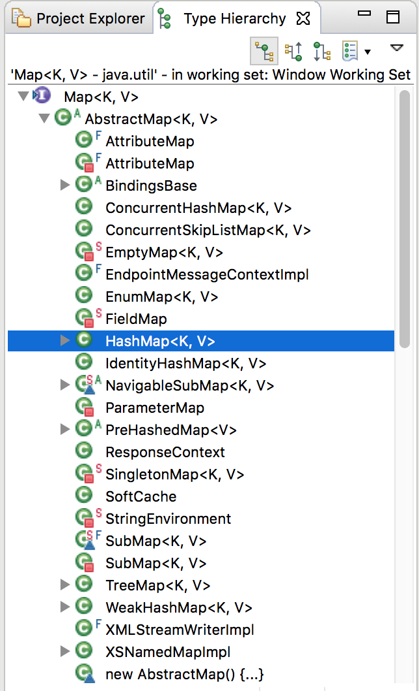
集合类概述
本章内容非常重要，必须撑握，但在本章中，请忽略泛型内容

Slide 4
Collection接口和Collections类
java.util.Collection是接口
java.uti.Collections是一个工具类(与java.util.Arrays一样),特征是
1)构造函数是私有
2)方法全是静态(static)
Collection定义的方法
java.util.Collection.size()求集合元素个数
java.util.Collection.isEmpty()判断集合是不是空
java.util.Collection.contains(Object)判断集合中是否包含指定元素
java.util.Collection.iterator() 将集合转成迭代器
java.util.Collection.toArray() 转成数组
java.util.Collection.toArray(T[]) 转成指定的数组
java.util.Collection.add(E) 在集中添加指定元素
java.util.Collection.remove(Object) 在集合中移除指定元素

Slide 5
Collection接口和Collections类
Collection定义的方法（续）
java.util.Collection.containsAll(Collection<?>) 判断集合是否包含指定子集合
java.util.Collection.addAll(Collection<? extends E>) 集合中增加一个集合
java.util.Collection.removeAll(Collection<?>) 集合中移除指定集合
java.util.Collection.retainAll(Collection<?>) 集合中保留指定集合
java.util.Collection.clear() 集合清空
java.util.Collection.equals(Object) 比较集合与指定对象是否相等
java.util.Collection.hashCode() 获取集合是hashCode

Slide 6
List集合
List接口继承Collection接口，所以Collection定义的方法，也需要实现，除这之外，它还需要实现
get(int index) 获取一个指定索引的元素，索引从0开始
set(int index, Object obj)把指定对象放入List的指定索引里
和一些其它方法
主要的实现类包括 ArrayList, LinkedList

Slide 7
Set集合
Set接口继承Collection接口，所以Collection定义的方法，也需要实现，除这之外，它的实现类必须保证元素是唯一的
主要实现类是HashSet和TreeSet
HashSet其实是由HashMap来实现提Set接口(它不保证有序)
TreeSet主要同TreeMap来实现的Set接口，它有一定的次序，扩展下列方法
first() 返回Set中的第一个元素
last() 返回Set中的最后一个元素
comparator() 返回Set的比较器
headSet(E toElement) 返回toElement之前的所有对象
subSet(E fromElement,E toElement) 返回从fromElement 到toElement之前的所有对象
tailSet(E fromElement) 返回fromElement之后的所有对象

Slide 8
Map集合
Map接口主要实现了集合的字典访问（key,value的访问形式)。主要的实现类是HashMap和TreeMap
HashMap其实是由Hash表来实现提字典访问接口(它不保证有序)
TreeMap它有一定的次序。

